Slide 1
Donne, tecnologia e lavoro nella homebody economy
Avv. Luciana Delfini
delfini.lex@gmail.com

Slide 2
L’evoluzione del concetto di “spazio fisico di lavoro”, dovuta al processo di digital transformation, ha ridefinito l’ambiente lavorativo e i modelli organizzativi che possono essere delocalizzati e destrutturati dal punto di vista spazio-temporale.
Le nuove piattaforme di comunicazione abbattono le barriere tra sedi e uffici
Questa nuova indipendenza spaziale ha comportato la necessità di un adeguamento nella tutela dei diritti della persona che debbono necessariamente trovare garanzia, a prescindere dal luogo in cui vengono ad essere violati.

Slide 3
Lo smart working, lavoro agile l. 22 maggio 2017 n. 81 (GU n.135 del 13-6-2017)
La flessibilità nei tempi e luoghi di lavoro è sicuramente l’elemento più apprezzabile
NUOVE SFIDE E NUOVE DIFFICOLTA’
velocità per i datori di lavoro di preparare il personale per il passaggio all'attività a distanza
nuovi stili di leadership
si affievolisce il mantra dell'essere sempre presenti
si modificano negli standard di comportamento e interazione
problematiche connesse alla creatività

Slide 4
In termini di sostenibilità sul lavoro, la criticità legata alle nuove tecnologie mobili è proprio quella di aver reso complicato prendere le distanze dal lavoro stesso
pressione temporale costante. I confini tra il lavoro e la sfera personale sono sfumati
difficoltà di gestire prestazione lavorativa e famiglia
diminuzione del confronto diretto e scambio espressivo e creativo con colleghi e referenti
ricaduta formativo culturale e difficoltà di riqualificazione e upskilling soprattutto donne (aggravata gap digitale)
ostacolo progressione della carriera donne?

Slide 5
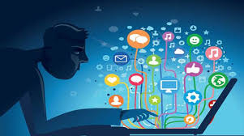
ELEMENTO ESSENZIALE IN VISTA DEL POTENZIAMENTO DEL LAVORO SMART/AGILE/DA REMOTO
DIRITTO ALLA DISCONNESSIONE
Non codificato, rimesso alla negoziazione tra le parti ma di fatto è assente solo formalmente dichiarato in assenza anche di una previsione di controllo sull’attuazione di strumenti specifici.
Essere connessi everywhere e everytime comporta rischi sulla salute fisica e mentale dei dipendenti a causa dell'iperconnessione
Una sua statuizione permetterebbe di garantire i tempi di recupero e di riposo, una gestione equilibrata nel carico del lavoro (e dunque una riduzione di situazioni di stress)

Slide 6
Nell’emergenza determinata dal lockdown conseguente alla diffusione del Covid-19
si è reso necessario far ricorso a tutti i potenziali vantaggi della flessibilità
Attivazione di forme lavorative improntate all’interno di quella che è stata definita la homebody economy (economia da casa)
Il DPCM del 1 marzo 2020, misure urgenti emergenziali per il contenimento e alla gestione dell'emergenza epidemiologica da COVID-19, confermato dal Decreto 4 marzo 2020, è una versione “semplificata” dello smart working.
La modalità lavorativa non riconducibile “smart working” intesa nel senso proprio del termine, ma sistema ibrido
Più correttamente si dovrebbe parlare di
“Obliged Job at Home”.

Slide 7
Gestire il più grande esperimento di lavoro mai realizzato al mondo
questa modalità, così come dilatata rispetto all’originario modello, potrebbe fornire spunti significativi
ma … dovrà essere necessariamente organizzata in maniera tale da garantire pari opportunità
sino ad ora l’equilibrio della work-life balance è stato piuttosto precario e sbilanciato a discapito della componente femminile, pertanto occorrerà introdurre dei correttivi.
E' del tutto evidente che questo nuovo modo di lavorare rischia più facilmente di divenire un ostacolo, un intralcio o peggio un freno alla carriera, se il lavoratore è donna.

Slide 8
Recessione economica declinata al femminile con numeri da record
La shecession (she-recession) o womencession
a differenza di qualsiasi altra recessione moderna, la recessione innescata dalla pandemia Covid-19 ha creato perdite di posti di lavoro più significative per le donne che per gli uomini
ciò non solo inciderà sull'uguaglianza di genere, ma ridurrà la capacità delle famiglie di compensare le perdite di reddito, producendo una recessione più profonda e persistente
nelle recessioni economiche passate, gli uomini hanno affrontato un rischio di disoccupazione maggiore delle donne, in parte a causa della composizione di genere dei diversi settori dell'economia colpiti (es. edilizia, trasporti settori altamente ciclici che tipicamente soffrono durante le recessioni “normali”
A causa delle chiusure e dalle misure di allontanamento fisico, durante la pandemia, tutti i settori sono stati colpiti
Il profondo impatto dell'attuale recessione sulle donne durerà ben oltre la recessione stessa

Slide 9
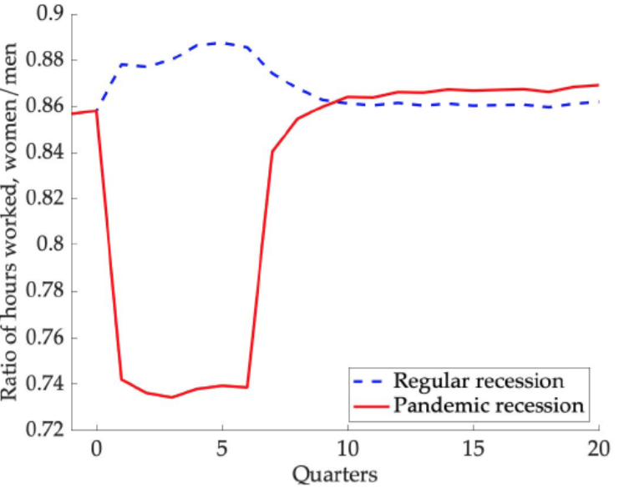
FIGURA 1
Rapporto tra l'offerta di lavoro delle donne e quella degli uomini nelle recessioni regolari e pandemiche in un modello macroeconomico

Slide 10
FIGURA 1
il modello per l'impatto di recessioni regolari e pandemiche su donne e uomini corrisponde all'evidenza.
Una recessione regolare è una "man recession", il che significa che l'offerta totale di lavoro delle donne aumenta rispetto a quella degli uomini, mentre la recessione pandemica è una "she recession", con profonde perdite di occupazione per le donne

Slide 11
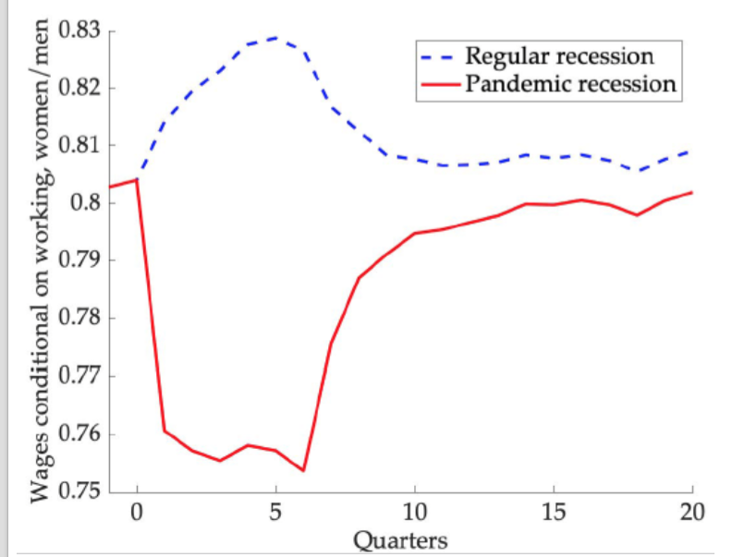
FIGURA 2
Donne divario salariale nelle recessioni regolari
ancora più indietro in una recessione pandemica

Slide 12
FIGURA 2
In una regolare recessione, gli uomini perdono più posti di lavoro, il che riduce la loro esperienza sul mercato del lavoro e i loro guadagni.
Il capitale umano relativo alle donne aumenta, il che riduce il divario retributivo di genere.
Al contrario, nella recessione pandemica le retribuzioni delle donne cadono bruscamente, e rimangono depresse durante la ripresa ed oltre

Slide 13
COVID-19 avrà un impatto sul mondo del lavoro
tre punti chiave secondo l'Organizzazione Internazionale del Lavoro (ILO)
1. La quantità di posti di lavoro disponibili (disoccupazione e sottoccupazione)
2. La qualità del lavoro (salari e accesso alle protezioni sociali)
3. Gli effetti esagerati sui lavoratori più vulnerabili (in particolare le donne)
Ci sono molti modi per affrontare queste tre categorie
di perturbazioni
Qualsiasi sforzo per mitigare le ricadute di COVID-19 senza la lente di genere ne diluisce l'efficacia.

Slide 14
Disaggregare tutti i dati economici in base al genere. I dati disaggregati per genere sono utili a guidare la creazione di soluzioni politiche.
Coinvolgere le donne nei processi decisionali. Le donne sono il 50% della popolazione mondiale. Le loro esperienze di vita, i loro talenti e le loro prospettive devono essere considerati
Le donne sono responsabili politici efficaci e quando sono coinvolte nei processi di policy sono estremamente capaci

Slide 15
CONCLUSIONI
tra il 2019 e il 2020 abbiamo aggiunto 55 anni alla linea temporale da percorrere per colmare il divario di genere nella parità economica
si stima che il raggiungimento dell'equità economica tra i sessi avverrà tra 257 anni
se crediamo veramente che l'equità di genere sia la chiave del successo globale - ed è così e i dati confermano questa conclusione – questo è il momento di cambiare paradigma, fare un passo avanti e stabilire nuovi modelli più inclusivi.

